Slide 1

REVELATION – RECREATION & CONSUMMATION V.
Notes:
Font: Century Gothic
Main Title Slide: Font Size 80
Main Headings: 40-44
Main Body: 33
Bold and Italic as required
Spacing: 15
Verse numbers: 20
Hebreërs
Matthéüs
Timótheüs
Korinthiërs
Efésiërs
Númeri

Slide 2

Openbaring 19:7-21
‘Laat ons bly wees en ons verheug en aan Hom die heerlikheid gee, want die bruilof van die Lam het gekom en sy vrou het haar gereed gemaak.’

Slide 3
Openbaring 19:7-21
‘En aan haar is gegee om bekleed te wees met rein en blink fyn linne, want die fyn linne is die regverdige dade van die heiliges. Toe sê hy vir my: Skryf salig is die wat genooi is na die bruilofsmaal van die Lam. En hy sê vir my: Dit is die waaragtige woorde van God.

Slide 4
Openbaring 19:7-21
En ek het voor sy voete neergeval om hom te aanbid; maar hy het vir my gesê: Moenie! Ek is ‘n mededienskneg van jou en van jou broeders wat die getuienis van Jesus het. Aanbid God. Want die getuienis van Jesus is die gees van die profesie.’

Slide 5
Openbaring 19:7-21
‘Toe het ek die hemel geopend gesien; (1) en daar was ‘n wit perd, en Hy wat daarop sit, word genoem Getrou en Waaragtig, en Hy oordeel en voer oorlog in geregtigheid. En sy oë was soos ‘n vuurvlam, en op sy hoof was baie krone; en Hy het ‘n Naam wat geskrywe is, wat niemand ken nie, behalwe Hy self. En Hy was bekleed met ‘n kleed wat in bloed gedoop was, en sy Naam is: Die Woord van God.

Slide 6
Openbaring 19:7-21
En die leërs in die hemel het Hom gevolg op wit perde, bekleed met wit en rein fyn linne. En uit sy mond gaan daar ‘n skerp swaard om die nasies daarmee te slaan; en Hy sal hulle met ‘n ysterstaf regeer, en Hy trap die parskuip van die wyn van die grimmigheid en van die toorn van God, die Almagtige. En Hy dra op sy kleed en op sy heup die Naam wat geskrywe is: Die Koning van die konings en die Here van die here.

Slide 7
Openbaring 19:7-21
En ek het een engel sien (2) staan in die son; en hy het met ‘n groot stem uitgeroep en vir al die voëls gesê wat in die middel van die lug vlieg: Kom hierheen en versamel julle tot die maaltyd van die grote God, dat julle kan eet die vlees van konings en die vlees van owerstes oor duisend en die vlees van sterkes en die vlees van perde en van die wat daarop sit, en die vlees van almal, vrymense sowel as slawe, klein sowel as groot.

Slide 8
Openbaring 19:7-21
En ek het die dier en die konings van die aarde en hulle leërs versameld gesien (3), om oorlog te voer teen Hom wat op die perd sit, en teen sy leër. En die dier is gevange geneem, en saam met hom die valse profeet wat die tekens in sy teenwoordigheid gedoen het, waarmee hy húlle verlei het wat die merk van die dier ontvang en sy beeld aanbid het.

Slide 9
Openbaring 19:7-21
Lewend is die twee gewerp in die vuurpoel wat met swawel brand.’

Slide 10
Openbaring 19:7-21
‘En die ander is gedood met die swaard wat uit die mond gaan van Hom wat op die perd sit; en al die voëls is versadig van hulle vlees.’

Slide 11
Openbaring 20:1-10
‘En ek het ‘n engel uit die hemel sien (4) neerdaal, met die sleutel van die afgrond en ‘n groot ketting in sy hand. En hy het die draak gegryp die ou slang wat die duiwel en die Satan is en hy het hom gebind duisend jaar lank, en hom in die afgrond gewerp en hom toegesluit en dit bo hom verseël, sodat hy die nasies nie meer sou verlei totdat die duisend jaar voleindig is nie. Daarna moet hy dan ‘n kort tydjie ontbind word.’

Slide 12
Openbaring 20:1-10
‘En ek het trone gesien (5), en hulle het daarop gaan sit, en aan hulle is die oordeel gegee; en ek het die siele gesien van die wat onthoof is oor die getuienis van Jesus en oor die woord van God, en die wat die dier en sy beeld nie aanbid het nie, en die merk op hulle voorhoof en op hulle hand nie ontvang het nie; en hulle het geleef en as konings geregeer saam met Christus die duisend jaar lank.

Slide 13
Openbaring 20:1-10
En die ander dode het nie herlewe totdat die duisend jaar voleindig was nie. Dit is die eerste opstanding. Salig en heilig is hy wat deel het aan die eerste opstanding; oor hulle het die tweede dood geen mag nie, maar hulle sal priesters van God en van Christus wees en sal saam met Hom as konings regeer duisend jaar lank.

Slide 14
Openbaring 20:1-10
En wanneer die duisend jaar voleindig is, sal die Satan uit sy gevangenis ontbind word; en hy sal uitgaan om die nasies te verlei wat in die vier hoeke van die aarde is, die Gog en die Magog, om hulle te versamel vir die oorlog; en hulle getal is soos die sand van die see.

Slide 15
Openbaring 20:1-10
En hulle het opgekom oor die breedte van die aarde en die laer van die heiliges en die geliefde stad omsingel, en vuur het van God uit die hemel neergedaal en hulle verslind.

Slide 16
Openbaring 20:1-10
En die duiwel wat hulle verlei het, is in die poel van vuur en swawel gewerp waar die dier en die valse profeet is; en hulle sal dag en nag gepynig word tot in alle ewigheid.’

Slide 17
SEWE VISIES OOR UITEINDELIKE TOEKOMS.
WEDERKOMS (19:11-16) | Wit perd, Getrou & Waaragtig, oordeel & voer oorlog in geregtigheid…Die Woord van God, Skerp swaard & Ysterstaf…Koning van die konings & Here van die here…
2. MAALTYD (19:17-18) | Engel nooi voëls tot maaltyd van die grote God…
3. ARMAGEDDON (19:19-21) | Konings van die aarde & hul leërs versamel & vernietig…Die Dier & Vals Profeet gevange & gewerp in vuurpoel…
4. SATAN GEBIND (20:1-3) | Draak gegryp, gebind, in afgrond gewerp & verseël vir ‘n duisend jaar lank…
5. MILLENIUM (20:4-10) | Eerste opstanding. Gelowige getuies & martelare regeer as konings & priesters saam met Christus vir ‘n duisend jaar lank…Aan einde Satan self in poel van vuur gewerp…
6. OORDEELSDAG (20:11-15) | Tweede opstanding. Boeke & Boek van die lewe geopen…Wit troon oordeel volgens werke…Tweede dood. Veroordeeldes in poel van vuur gewerp…
7. HERSKEPPING (21:1-2) | Nuwe hemel, Nuwe aarde & Nuwe Jerusalem…

Slide 18
Filippense 3:20
‘Want ons burgerskap is in die hemele, van waar ons ook as Verlosser verwag die Here Jesus Christus, wat ons vernederde liggaam van gedaante sal verander, om gelykvormig te word aan sy verheerlikte liggaam volgens die werking waardeur Hy ook alles aan Homself kan onderwerp.’

Slide 19
Jesaja 2:2-4
‘En aan die einde van die dae sal die berg van die huis van die HERE vasstaan op die top van die berge en verhewe wees bo die heuwels, en al die nasies sal daarheen toestroom. En baie volke sal heengaan en sê: Kom laat ons optrek na die berg van die HERE, na die huis van die God van Jakob, dat Hy ons sy weë kan leer en ons in sy paaie kan wandel.

Slide 20
Jesaja 2:2-4
Want uit Sion sal die wet uitgaan en die woord van die HERE uit Jerusalem. En Hy sal oordeel tussen die nasies en regspreek oor baie volke; en hulle sal van hul swaarde pikke smee en van hul spiese snoeimesse; nie meer sal nasie teen nasie die swaard ophef nie, en hulle sal nie meer leer om oorlog te voer nie.’

Slide 21
SEWE VISIES OOR UITEINDELIKE TOEKOMS.
WEDERKOMS (19:11-16) | Wit perd, Getrou & Waaragtig, oordeel & voer oorlog in geregtigheid…Die Woord van God, Skerp swaard & Ysterstaf…Koning van die konings & Here van die here…
2. MAALTYD (19:17-18) | Engel nooi voëls tot maaltyd van die grote God…
3. ARMAGEDDON (19:19-21) | Konings van die aarde & hul leërs versamel & vernietig…Die Dier & Vals Profeet gevange & gewerp in vuurpoel…
4. SATAN GEBIND (20:1-3) | Draak gegryp, gebind, in afgrond gewerp & verseël vir ‘n duisend jaar lank…
5. MILLENIUM (20:4-10) | Eerste opstanding. Gelowige getuies & martelare regeer as konings & priesters saam met Christus vir ‘n duisend jaar lank…Aan einde Satan self in poel van vuur gewerp…
6. OORDEELSDAG (20:11-15) | Tweede opstanding. Boeke & Boek van die lewe geopen…Wit troon oordeel volgens werke…Tweede dood. Veroordeeldes in poel van vuur gewerp…
7. HERSKEPPING (21:1-2) | Nuwe hemel, Nuwe aarde & Nuwe Jerusalem…

Slide 22
A-MILLENNIAL. (Better NON-MILLENNIAL)
SCEPTICAL.
Absurdity
b. MYTHOLOGICAL.
Allegory
2. POST-MILLENNIAL. (Christ returns AFTER 1000 years)
SPIRITUAL.
Whole church age
b. POLITICAL.
Last part church age
3. PRE-MILLENNIAL. (Christ returns BEFORE 1000 years)
DISPENSATIONAL.
Israel
b. CLASSICAL.
Church

Slide 23
‘The Biblical Gospel is in itself eschatological in that it is an announcement that the future has broken into the present. The coming kingdom is already here, but not all of it. The kingdom of God cannot be fully realised now, though it has been inaugurated. It can be entered now, but can only be inherited later, when it is fully consummated by being established worldwide.

Slide 24
Half of Jesus’ parables explain the coming of the kingdom as a gradual process of human infiltration and the other half as a sudden crisis of divine intervention. This tension between the ‘already’ and the ‘not yet’ is crucial to understanding the whole NT.

Slide 25
It exactly corresponds to the first and second coming of Jesus to planet earth. To emphasise the present at the expense of the future, or the future at the expense of the present is to distort the the gospel of Jesus Christ.’

Slide 26
A-MILLENNIAL. (Better NON-MILLENNIAL)
SCEPTICAL.
Absurdity
b. MYTHOLOGICAL.
Allegory
2. POST-MILLENNIAL. (Christ returns AFTER 1000 years)
SPIRITUAL.
Whole church age
b. POLITICAL.
Last part church age
3. PRE-MILLENNIAL. (Christ returns BEFORE 1000 years)
DISPENSATIONAL.
Israel
b. CLASSICAL.
Church

Slide 27
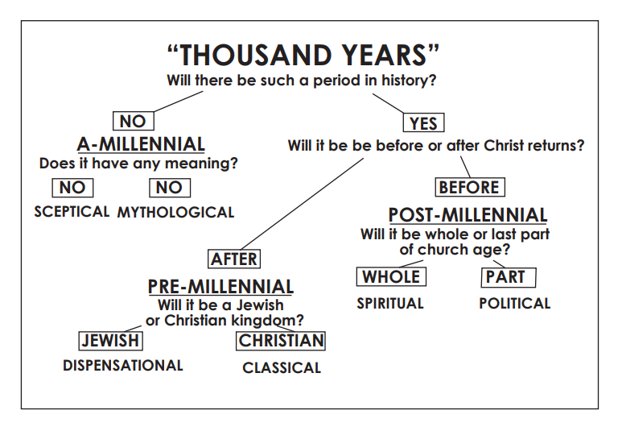


Slide 28
REVELATION – RECREATION & CONSUMMATION V.
Notes:
Font: Century Gothic
Main Title Slide: Font Size 80
Main Headings: 40-44
Main Body: 33
Bold and Italic as required
Spacing: 15
Verse numbers: 20
Hebreërs
Matthéüs
Timótheüs
Korinthiërs
Efésiërs
Númeri

